Slide 2
Vorwort
Auflage
Der Arbeitskreis „Leistungswettbewerbe“ hat die zuletzt 2007 überarbeiteten Wettbewerbsbestimmungen im Jahr 2012 an die Anforderungen der FwDV 3 angepasst. Durch die „gelebten“ Wettbewerbe sind Wünsche nach einer Veränderung an das Gremium herangetragen worden.
Mit dem Ziel, die Leistungswettbewerbe in Niedersachsen für die Feuerwehren attraktiver zu gestalten sind in Workshops mit verschiedenen Akteuren Ideen und Anregungen zur Neuausrichtung zusammengetragen worden. Hier hat sich herausgestellt, dass ein modularer, sich in der Komplexität steigernder Aufbau dem modernen Leistungsvergleich entgegen kommt.
Für die Neuausrichtung ist ein Unterarbeitskreis „Leistungswettbewerbe“ eingerichtet worden, der mit viel zeitlichem Einsatz die inhaltlichen Ausprägungen am Maßstab der FwDV 1 und FwDV 3 formuliert hat. Hierfür möchten wir uns bedanken.
Wir wünschen allen Feuerwehren mit dem neu entwickelten Leistungsvergleich in der Einstiegsstufe viel Freude bei den Übungen und viel Erfolg bei der Teilnahme an den Leistungsvergleichen auf Gemeinde-, Abschnitts- Kreis-, Regional- und Landesebene.
Hannover, März 2018

Slide 3
1. Zielsetzung
Feuerwehrdienstvorschrift 1 „Grundtätigkeiten – Lösch- und Hilfeleistungseinsatz“
Feuerwehrdienstvorschrift 3 „Einheiten im Lösch- und Hilfeleistungseinsatz“
Und diese entsprechend anzuwenden.
Die allgemeine Ausbildung und die Durchführung von Einsatzübungen unter Annahme realer Gegebenheiten muss in allen Feuerwehren vorrangig betrieben werden.
Diese Bestimmungen unverändert für alle Vorentscheidungsvergleiche zu übernehmen.
Einheiten, die am Regional- und Landesentscheid teilnehmen, müssen sich bei Vorentscheiden nach diesen Bestimmungen qualifiziert haben.

Slide 4
2. Voraussetzungen
2.1 Voraussetzungen an die Teilnehmer
Alle teilnehmenden Einheiten starten in einer Wertungsklasse.
Um die Möglichkeit einer erfolgreichen Teilnahme zu wahren, muss jeder gemeldete Feuerwehrangehörige an mindestens einem Modul teilgenommen haben.
Für die Teilnahme an den Leistungsvergleichen mit einer Staffel sind mindestens 6 Teilnehmerinnen/ Teilnehmer notwendig; maximal 8 Teilnehmerinnen/ Teilnehmer zulässig.
Für die Teilnahme an den Leistungsvergleichen mit einer Gruppe sind mindestens 9 Teilnehmerinnen/ Teilnehmer notwendig; maximal 12 Teilnehmerinnen/ Teilnehmer zulässig.

Slide 5
2. Voraussetzungen
2.1 Voraussetzungen an die Teilnehmer
Alle teilnehmenden Feuerwehrmitglieder haben entsprechend der zu absolvierenden Module die vorgeschriebene persönliche Schutzkleidung gemäß Anlage 3 der Feuerwehrverordnung zu tragen.
Die teilnehmenden Einheiten starten mit einem Löschfahrzeug nach Typ 2 der Anlage 1 der Feuerwehrverordnung (FwVO). Das Fahrzeug muss in allen Modulen verwendet werden.
Alle beim Leistungsvergleich eingesetzten Fahrzeuge, die persönliche und technische Ausrüstung und die Geräte müssen den Vorschriften in den gültigen Fassungen entsprechen.
Fahrzeuge, die keinem genormten Fahrzeugtyp entsprechen, müssen die Anforderungen der FwVO Typ 2 Anlage 1 erfüllen.

Slide 6
2. Voraussetzungen
2.2 Voraussetzungen an den Ausrichter
Die Erfordernisse an den Übungsplatz sind in den jeweiligen Modulen unter dem Punkt „Rahmenbedingungen“ niedergeschrieben. Neben dem allgemeinen Platzbedarf sind hier auch beispielhafte Darstellungen des Aufbaus abgebildet.
In einzelnen Modulen kann es erforderlich sein, dass der Ausrichter Ausrüstungsgegenstände für die Durchführung zur Verfügung stellt. Diese sind in den jeweiligen Modulen unter dem Punkt „Rahmenbedingungen“ niedergeschrieben.
Für die Ausrichtung sind bei einzelnen Modulen Vorrichtungen zur Wasserentnahme, Wasserauffangen oder Zeitnahme erforderlich. Die Ausgestaltung etwaiger Vorrichtungen hat den Grundsätzen der UVV, DGUV sowie FUK Genüge zu leisten. Ergänzende Hinweise und beispielhafte Beschreibungen einzelner Lösungen sind in Anlage 4 dieser Bestimmungen dokumentiert.

Slide 7
3. Sonderregelungen
3.1 Zeiteinheiten
Der Gesamtleistungsvergleich ist modular aufgebaut. Jedes Modul verfügt über ein Zeitlimit. Wird die Gesamtzeit überschritten, so gilt das Modul als nicht bestanden.
Innerhalb der Module kann es Zeittakte geben. Die Zeittakte dienen als unterstützende Komponente zur Festlegung einer Reihenfolge bei der Bekanntgabe der Platzierungen.
Grundsätzlich haben die Zeittakte keinen direkten Einfluss auf das Erreichen der Leistung und das Bestehen des Gesamtvergleichs.

Slide 8
3. Sonderregelungen
3.2 Ordnungsregelungen
Fahrzeuge, Ausrüstungen und Geräte dürfen nicht durch handwerkliche Veränderungen „aufbereitet“ werden. Bei Manipulationen kann die teilnehmende Einheit durch Beschluss der Wertungsleitung disqualifiziert werden. Alle Geräte müssen voll funktionsfähig sein.
Den Anordnungen der Wertungsleitung und der Wertungsteams ist unverzüglich zu folgen.
Einspruch gegen eine getroffene Bewertung kann nur von der Einheitsführerin / dem Einheitsführer innerhalb von 30 Minuten nach Beendigung des jeweiligen Moduls bei der Wertungsleitung erhoben werden.

Slide 9
3. Sonderregelungen
3.3 Ergänzende Hinweise
Der Kugelhahnverteiler PN 16 nach DIN 14 345 ist nicht zugelassen.
Es sind nur Saugschläuche zugelassen, die über starre, nicht klappbare Schnellkupplungsgriffe verfügen.

Slide 10
4. Bewertung
4.1 Leistungsbewertungen
Um einen objektiven Leistungsvergleich zwischen den angetretenen Einheiten aufzustellen, wird die Bewertung der einzelnen Module in Erreichungsgraden gemessen.
Jedes Modul in sich hat einen maximalen Erreichungsgrad von 100%.
Innerhalb eines Kriteriums können Verstöße gegebenenfalls häufiger gemacht werden.
Verstöße gegen Regeln der UVV werden innerhalb eines Kriteriums immer mit 50% Abzug belegt.

Slide 11
4. Bewertung
4.2 Modularer Aufbau
Je nach Ebene des Leistungsvergleichs sind unterschiedlich viele Module zu absolvieren:
Bis Kreisebene 3 Module.
Auf Regionalebene 4 Module.
Auf Landesebene 5 Module.

Slide 12
4. Bewertung
4.2 Modularer Aufbau
Die Gewichtung der einzelnen Module ist vorgegeben:
Modul Bis Kreisebene Regionalebene Landesebene
A 40 % 30 % 30 %
B 30 % 25 % 25 %
C 30 % 25 % 20 %
D --- 20 % 15 %
E --- --- 10 %
Summe 100 % 100 % 100 %
Die turnusmäßige Festlegung der durchzuführenden Module trifft das für Inneres zuständige Ministerium in Einvernehmen mit dem Landesfeuerwehrverband Niedersachsen nach einem durchgeführten Landesvergleich.

Slide 13
4. Bewertung
4.3 Teilnahmeauszeichnung
In Einvernehmen mit dem Landesfeuerwehrverband Niedersachsen kann das für Inneres zuständige Ministerium Erlass eine Auszeichnung für die Teilnahme an den Leistungsvergleichen festlegen.
4.4 Leistungsspange
Als Anerkennung für herausragende Leistungen bei der Teilnahme an den Leistungsvergleichen der niedersächsischen Feuerwehren auf Kreis-, Regional- und Landesebene kann das für Inneres zuständige Ministerium durch Erlass die Auszeichnung mit einer Leistungsspange festlegen.

Slide 14
Modul “Kuppeln einer Saugleitung“

Slide 15
Herstellen einer funktionsfähigen Saugleitung gemäß der Feuerwehr-Dienstvorschriften (FwDV) 1 und 3.
Auftrag
Ziel
Es soll in „trockener“ Weise der Aufbau einer Wasserversorgung aus offenem Gewässer mit 4 Saugschläuchen durchgeführt werden. Durch den in der Übung platzierten Zeittakt soll neben der korrekten Ausführung nach FwDV 1 und 3 auch die Zeitoptimierung eine Rolle spielen.

Slide 16
Voraussetzungen
Für die Durchführung werden fünf Personen benötigt:
Wassertruppmitglied
Schlauchtruppmitglied
Maschinist
Wassertruppführer
Schlauchtuppführer
Für die Durchführung des Moduls wird eine Übungsfläche von
ca. 12 mal 10 Metern benötigt.

Slide 17
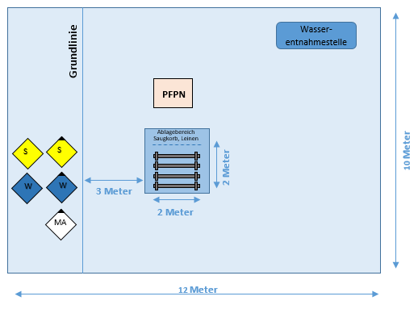

Slide 18
Rahmenbedingungen
Die nachfolgend aufgeführten Gegenstände werden durch den Ausrichter bereitgestellt:
1 Zeitnahme-Einheit
1 PFPN
4 Saugschläuche
1 Saugkorb
1 Halteleine
1 Ventilleine
Falldämpfung für Saugkorb (ca. 1x1m, z.B. Sportmatte) markiert Wasserentnahmestelle

Slide 19
Rahmenbedingungen
Die Übung wird ohne Wasser durchgeführt.
Der vom Ausrichter gestellte Übungsbereich ist nicht zu verlassen.
Die startenden Mitglieder müssen die Gerätschaften im markierten Bereich aufbauen.
Es wird eine Maximaldauer von 3 Minuten festgelegt. Bei Überschreiten der Maximaldauer gilt das Modul als nicht erfüllt. Die gesamte Übung ist ein Zeittakt.
Die Zeitnahme beginnt mit dem Betätigen der Zeitnahme-Einheit durch die Wassertruppführerin /den Wassertruppführer.
Die Zeitnahme endet mit dem Betätigen der Zeitnahme-Einheit durch die Maschinistin /den Maschinisten.
Wertungsrichter
2 Kameradinnen / Kameraden

Slide 20
Auszuführende Tätigkeiten
Die Mitglieder stellen sich an der Grundlinie auf. Nach Betätigen der Zeitnahme-Einheit führen die Teilnehmenden folgende Tätigkeiten gem. FwDV 1 und 3 aus: Vor dem Betätigen der Zeitnahme-Einheit zum Übungsende stellen sich Wassertrupp und Schlauchtrupp wieder an der Grundlinie auf.
legt den Saugkorb sowie die Halte- und die Ventilleine an der Wasserentnahmestelle bereit.
kuppelt die Saugleitung nach dem Kommando der Wassertruppführerin /des Wassertruppführers an, meldet „Fertig!“, befestigt die Halteleine am Gerät und legt die Ventilleine neben der PFPN ab.
Die Maschinistin /der Maschinist beendet das Modul durch Betätigen der Zeitnahme-Einheit.
Maschinist

Slide 21
Wassertrupp
Die Wassertruppführerin /der Wassertruppführer startet das Modul durch Betätigen der Zeitnahme-Einheit.
bringt mit Unterstützung des Schlauchtrupps die Saugschläuche an die Wasserentnahmestelle und beginnt mit dem Kuppeln. Das Wassertruppmitglied legt die Halteleine mit Mastwurf und Spierenstich oder Zimmermannsschlag sowie drei Halbschlägen an, die Wassertruppführerin /der Wassertruppführer hakt die Ventilleine am Saugkorb ein und wirft diese zur PFPN.
Die Wassertruppführerin /der Wassertruppführer befiehlt: „Saugleitung hoch!“ und nach dem „Fertig!“ der Maschinistin /des Maschinisten „Saugleitung zu Wasser!“. Die Saugleitung mit Saugkorb muss im markierten Bereich abgelegt werden.

Slide 22
Schlauchtupp
unterstützt den Wassertrupp bei der Herrichtung der Saugleitung.

Slide 23
Bewertung
Das Modul wird von den Wertungsrichterinnen / Wertungsrichtern beurteilt. Die nach den Ausbildungsvorschriften bzw. diesen Bestimmungen festgelegten Beurteilungen fließen prozentual in die Gesamtbewertung ein. Folgende Kriterien werden in entsprechender Bewertung gewichtet:
Transport der Saugschläuche | 10%
Kuppeln der Saugschläuche | 15%
Beleinung der Saugschläuche | 15%
Kommandos | 10%
Zeittakte: 45/60/90/120/150 | 30%
Zeitnahmeeinrichtung zu früh / zu spät | 20%
(der Kuppelzeit werden je 20 Sekunden hinzugerechnet)
Gesamtübung nicht erfüllt! Zeitüberschreitung | 100%

Slide 24
Modul
Löschangriff
Wählbar als:
Staffel
Gruppe
In einer Wertung!!!

Slide 25
Modul “Löschangriff“
Auftrag:
Einheit wird zu einem Kleinbrand ohne der Gefahr der Brandausbreitung alarmiert
Im Verlauf kommt es zu einem Defekt im
B-Schlauch zwischen FPN/PFPN und Verteiler,
dieses hat einen Schlauchwechsel zufolge.
Zu Erkennen am Füllgrad des Auffangbehälters (100 l Füllung)

Slide 26
Modul “Löschangriff“
Ziel:
Löscheinsatz ohne Bereitstellung
Wasserentnahmestelle Hydrant
Tätigkeiten gemäß FwDV 1 und 3,
Vorschriften der FUK, DGUV der StVZO

Slide 27
Modul “Löschangriff“
Platzaufbau:
10m
20m 20m
Fahrzeug-
aufstellfläche
Hydrant
Zielbereich

Slide 28
Modul “Löschangriff“
Rahmenbedingungen:
maximale Übungsdauer
4 Minuten
Beginn: Überfahren der Startlinie
Endet: Befehl:“Zum Abmarsch fertig!“
Dieser darf gegeben werden,
wenn die 200 Liter-Markierung
am Auffangbehälter erreicht wurde.
200
100

Slide 29
Modul “Löschangriff“
Rahmenbedingungen:
Zwischen dem Beginn und dem Ende erfolgt ein Schlauchwechsel
Wann muss der Befehl dazu erfolgen?
Wenn die 100 Liter-Markierung erreicht ist,
muss der Befehl zum Schlauchwechsel
gegeben werden!
200
100

Slide 30
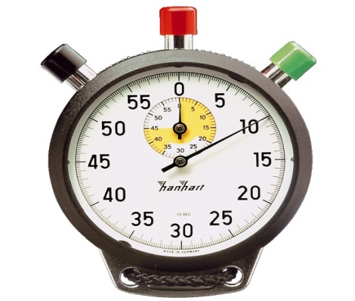
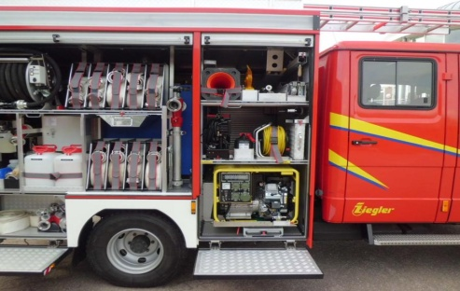
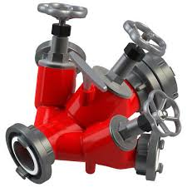
Modul “Löschangriff“
Zeittakt“Schlauchwechsel“
Beginn:
Mit Entnahme des B-Schlauches aus dem Fahrzeug
Ende:
„Wasser-Marsch!“-Befehl am Verteiler

Slide 31
Modul “Löschangriff“
Auszuführende Tätigkeiten:
Der/Die Einheitsführer/in erhält außerhalb
den Auftrag
Die Einheit fährt in die Fahrzeugaufstellfläche ein
Wasserentnahme Hydrant
Verkehrssicherung für die Wasserentnahmestelle
Setzen des Verteilers mit anschließenden Löschangriff
Schlauchwechsel als Zeittakt
Wiederaufnahme der Brandbekämpfung
Übungsende durch Befehl Einheitsführer/in

Slide 32
Modul “Löschangriff“
Tätigkeiten Staffel: Staffelführer/in
Auftrag vom Bahnleiter/in
Mitteilen der Lage an die Staffel
Wasserentnahmestelle
Lage des Verteilers
Befehl an den Angriffstrupp
Befehl an den Trupp für den Schlauchwechsel
Befehl für Übungsende

Slide 33
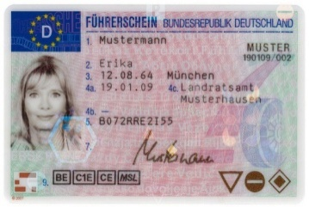
Modul “Löschangriff“
Tätigkeiten Staffel: Maschinist/in
fährt das Fahrzeug
sichert die Einsatzstelle
unterstützt die Trupps bei der Entnahme
von Geräten
bedient die PFPN/FPN

Slide 34
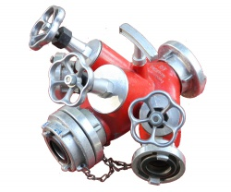
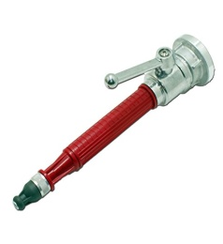
Modul “Löschangriff“
Tätigkeiten Staffel: Angriffstrupp
wiederholt den Einsatzbefehl
setzt den Verteiler
legt ausreichend Schlauchmaterial
am Verteiler bereit
nimmt das 1. Rohr vor, dabei verlegt er seine Leitung selbst
nimmt gegebenenfalls den Schlauchwechsel vor
Wiederaufnahme der Brandbekämpfung

Slide 35
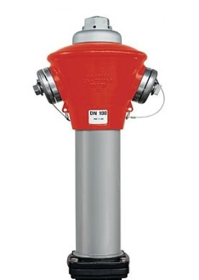
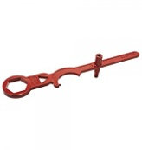
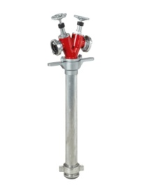
Modul “Löschangriff“
Tätigkeiten Staffel: Wassertrupp
richtet die Wasserentnahme her
verlegt B-Schläuche
sichert die Wasserentnahme ab
meldet sich ausgerüstet beim Staffelführer/in
nimmt gegebenenfalls den Schlauchwechsel vor

Slide 36
Modul “Löschangriff“
Tätigkeiten Gruppe: Gruppenführer/in
Auftrag vom Bahnleiter/in
Mitteilen der Lage an die Gruppe
Wasserentnahmestelle
Lage des Verteilers
Befehl an den Angriffstrupp
Befehl an den Schlauchtrupp für den Schlauchwechsel
Befehl für Übungsende

Slide 37
Modul “Löschangriff“
Tätigkeiten Gruppe: Maschinist/in
fährt das Fahrzeug
sichert die Einsatzstelle
unterstützt die Trupps bei der Entnahme
von Geräten
bedient die PFPN/FPN

Slide 38
Modul “Löschangriff“
Tätigkeiten Gruppe: Melder/in
Sonderaufgaben

Slide 39
Modul “Löschangriff“
Tätigkeiten Gruppe: Angriffstrupp
wiederholt den Einsatzbefehl
setzt den Verteiler
nimmt das 1. Rohr vor
Wiederaufnahme der Brandbekämpfung
nach dem Schlauchwechsel

Slide 40
Modul “Löschangriff“
Tätigkeiten Gruppe: Wassertrupp
richtet die Wasserentnahme her
verlegt B-Schläuche
sichert die Wasserentnahme ab
meldet sich ausgerüstet beim Gruppenführer/in

Slide 41
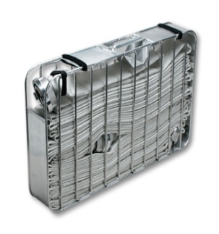
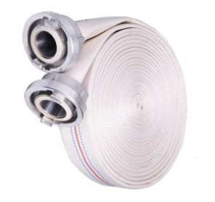
Modul “Löschangriff“
Tätigkeiten Gruppe: Schlauchtrupp
legt ausreichend Schlauchmaterial (mind. 5)
zum Verteiler
legt die Schlauchleitung fürs 1. Rohr
bedient den Verteiler
nimmt den Schlauchwechsel vor

Slide 42
Modul “Löschangriff“
Fragen?
Danke für die Aufmerksamkeit
und viel Spaß bei diesem Modul.

Slide 43
Modul „Maschinistenprüfung“

Slide 44
Sonderprüfung Maschinistin / Maschinist.
Sicherer Umgang mit dem Fahrzeug.
Bewusstsein für Abmessungen und Reaktion des Fahrzeugs.

Slide 45
Maschinistin / Maschinist muss im Besitz der erforderlichen Fahrerlaubnis sein.
Fahrlicht ist eingeschaltet.
Vorhandenes Gurtsystem benutzen.
Maschinisten-Lehrgang ist nicht erforderlich.

Slide 46
Vier verschiedene Fahrübungen.
Vorwärts- und Rückwärtsbewegung.
Engstellen und Einparken.
Einsatz eines „Sicherungspostens“.

Slide 47
Benötigtes Material:
5 Schlauchbrücken.
8 Verkehrsleitkegel.
„Winkel“ Schenkellänge hintere Begrenzung 3,0 m seitliche 1,5m.
Verschiedene Fahrbahnmarkierungen.
Gesamtfläche: 10 x 45 Meter!

Slide 48
Bewertung:
Fahrübung 1 (Schlauchbrücken) 20%
Fahrübung 2 (Durchfahren Engstelle) 25%
Fahrübung 3 (Bremsübung) 25%
Fahrübung 4 (rückwärts einparken) 20%
Fahrübung 4 (Abstand zur hinteren Begrenzung) 10%
Gesamtübung nicht erfüllt! Zeitüberschreitung 100%
Unterschiedliche Gewichtung!

Slide 49
Parcour Übersicht_06032018.pdf

Slide 50
Anlage 1: Teilnehmerliste
Vor Antritt des Leistungsvergleiches sind alle teilnehmenden Feuerwehrmitglieder namentlich zu benennen. Der Meldebogen liegt dieser Bestimmung als Anlage Nr. 1 bei.
Teilnehmernachweis zu V1.0.pdf

Slide 51
Anlage 2: Bewertungsmatrix
Bewertung Leistungsvergleich Vers 2018-04-01.xlsx

Slide 52
Anlage 3: Weiterführende Hinweise für Wertungsleitung
1. Anmeldeverfahren
Die Teilnehmer melden sich mit der ausgefüllten Teilnehmerliste bei der Leistungsvergleichsleitung an. Der Ausrichter kann ein Anmeldeverfahren unter Verwendung digitaler Medien zulassen und setzt einen Anmeldetermin fest. Nachmeldungen sind zu ermöglichen.
2. Leistungsvergleichsleitung
Durch den Ausrichter wird ein/ein Leistungsvergleichsleiter/in bestellt.
3. Auswertung
Durch den Ausrichter wird ausreichend Personal für die Auswertung gestellt.

Slide 53
Anlage 3: Weiterführende Hinweise für Wertungsleitung
4. Einspruchsverfahren
Bei einem Einspruch gegen Entscheidungen eines oder mehrerer Wertungsrichter/innen entscheidet der/die Leiter/in des Leistungsvergleichs im Benehmen mit dem/der Leiter des Moduls und einem / einer Wertungsrichterin des Moduls über den Einspruch. Der Einspruch wird dem / der Einheitsführerin mündlich mitgeteilt.
5. Verfahren bei Zielerreichungs- und Zeitgleichheit
Bei gleichem Zielerreichungsgrad und Zeitgleichheit entscheidet das Los / wird der gleiche Platz zugeordnet.

Slide 54
Fragen und Antworten:
Modul Löschangriff:
Muss der Maschinist angeschnallt in die Übungsbahn einfahren?
Nein, die Einsatzfahrt wurde durch das Absitzen des Einheitsführers unterbrochen und das Einfahren in die Übungsfahrt ist als Rangieren zu sehen.
Darf der Gruppenführer Im Verlauf der Übung tätig werden?
Nein, Aufgabe des Gruppenführers ist die Lagebeurteilung und Lageerkundung.
Mit welcher Ausrüstung müssen sich die Trupps einsatzbereit melden?
Gemäß DV 1 mit, Beleuchtungsgerät, Verteiler, Schlauchhalter, Schlauch.
FwDV1 Ausrüstung.pdf

Slide 55
Fragen und Antworten:
Modul Löschangriff:
Wo sind die Startlinien für das Modul?
In der Regel legt das der Ausrichter fest. Je nach Geländegröße kann von maximal drei Seiten in die Übungsfläche eingefahren werden.
Wann startet der Zeittakt Wechseln des B Schlauches?
„Dieser Zeittakt beginnt mit der Entnahme des B-Druckschlauches aus dem Fahrzeug.“

Slide 56
Fragen und Antworten:
Modul Löschangriff:
Dürfen B-Druckschläuche anstelle von Schlauchtragekörben im Fahrzeug abgestellt werden?
Ja, wenn sonst keine Schlauchfächer vorhanden sind.
Modul Kuppeln einer Saugleitung
Wo stehen die Teilnehmer beim Betätigen der Zeitnahme-Einheit.
durch den Wassertruppführer?
„Die Mitglieder stellen sich an der Grundlinie auf. Nach Betätigen der Zeitnahme-Einheit führen die Teilnehmenden folgende Tätigkeiten gem. FwDV 1 und 3 aus:“

Slide 57
Fragen und Antworten:
Welche PSA ist in den Modulen zu tragen?
205-014_FUK_Niedersachsen.pdf

